Slide 1

Проведение дезинфекционных мероприятий при вирусных инфекциях
ФБУЗ «Центр гигиены и эпидемиологии в Кемеровской области» Заведующая эпидемиологическим отделом
Главный областной специалист-эпидемиолог ДОЗН КО
Врач-эпидемиолог, к.м.н.
Медведева Нина Владимировна

Slide 2
Дезинфекционные мероприятия проводятся на основании нормативных документов
- Федеральный закон РФ от 30 марта 1999 № 52-ФЗ «О санитарно-эпидемиологическом благополучии населения», ст. 29 п.3;
- СП 3.5.1378-03 «Санитарно-эпидемиологические требования к организации и осуществлению дезинфекционной деятельности»;
- СП 3.1/3.2.3146-13 «Общие требования по профилактике инфекционных и паразитарных болезней», п. 2.6.;
- СП в соответствии с профилем организации (Например: СП 2.1.2.3358-16 «Санитарно-эпидемиологические требования к размещению, устройству, оборудованию, содержанию, санитарно-гигиеническому и противоэпидемическому режиму работы организаций социального обслуживания»);
- МР 3.5.0071-13 «Организация и проведение дезинфекционных мероприятий на различных объекта в период проведения массовых мероприятий»;
- «Рекомендации по проведению профилактических мероприятий по предупреждению распространения новой коронавирусной инфекции в организациях общественного питания и пищеблоках образовательных организаций» Федеральной службы Роспотребнадзора РФ;
- «Рекомендации по проведению экспертизы организации дезинфекционного режима на объектах массового скопления людей» Управления Роспотребнадзора по Кемеровской области.
Граждане, в том числе индивидуальные предприниматели и юридические лица в соответствии с осуществляемой ими деятельностью проводят в обязательном порядке санитарно-противоэпидемические (профилактические) мероприятия!

Slide 3
Дезинфекция - это умерщвление на объектах или удаление с объектов патогенных микроорганизмов и их переносчиков. Дезинфекция включает в себя комплекс мероприятий по обеззараживанию помещений, транспорта, оборудования, мебели, посуды, белья, игрушек, изделий медицинского назначения, предметов ухода за больными, пищевых продуктов, остатков пищи, выделений, технологического оборудования по переработке сырья и продуктов, санитарно-технического оборудования, посуды из-под выделений, одежды, обуви, книг, постельных принадлежностей, питьевых и сточных вод, открытых территорий.
Дезинфекция как составная и неотъемлемая часть противоэпидемических мероприятий представляет собой комплекс специальных мер, направленных на предотвращение контаминации микроорганизмами различных объектов внешней среды (поверхности предметов, мебель, оборудование, инвентарь, инструментарий, руки, воздух, вода и др.).

Slide 4
Для осуществления дезинфекционных мероприятий на объектах должен быть создан запас средств, зарегистрированных в установленном порядке, разрешенных для дезинфекции конкретных объектов и имеющих соответствующие документы (свидетельство о государственной регистрации, декларацию о соответствии, инструкцию по применению).
Дезинфицирующие средства, используемые для проведения дезинфекционных мероприятий, должны обладать следующими свойствами:
- широким спектром действия в отношении всех видов микроорганизмов, в том числе бактерий, вирусов, грибов, микобактерий туберкулеза, а также возбудителей особо опасных инфекций;
- возможностью использования при проведении дезинфекции всеми способами (протиранием, орошением, погружением);
- хорошими физико-химическими свойствами (быстрой растворимостью в воде);
- моющими и дезодорирующими свойствами;
- не должны портить материалы и конструкции, используемые для внутренней отделки помещений, оборудования, спортивного инвентаря;
- не фиксировать органические загрязнения на обрабатываемых поверхностях;
- иметь экспозицию не более 60 мин. при проведении обработки поверхностей методом протирания при бактериальных и вирусных инфекциях.

Slide 5
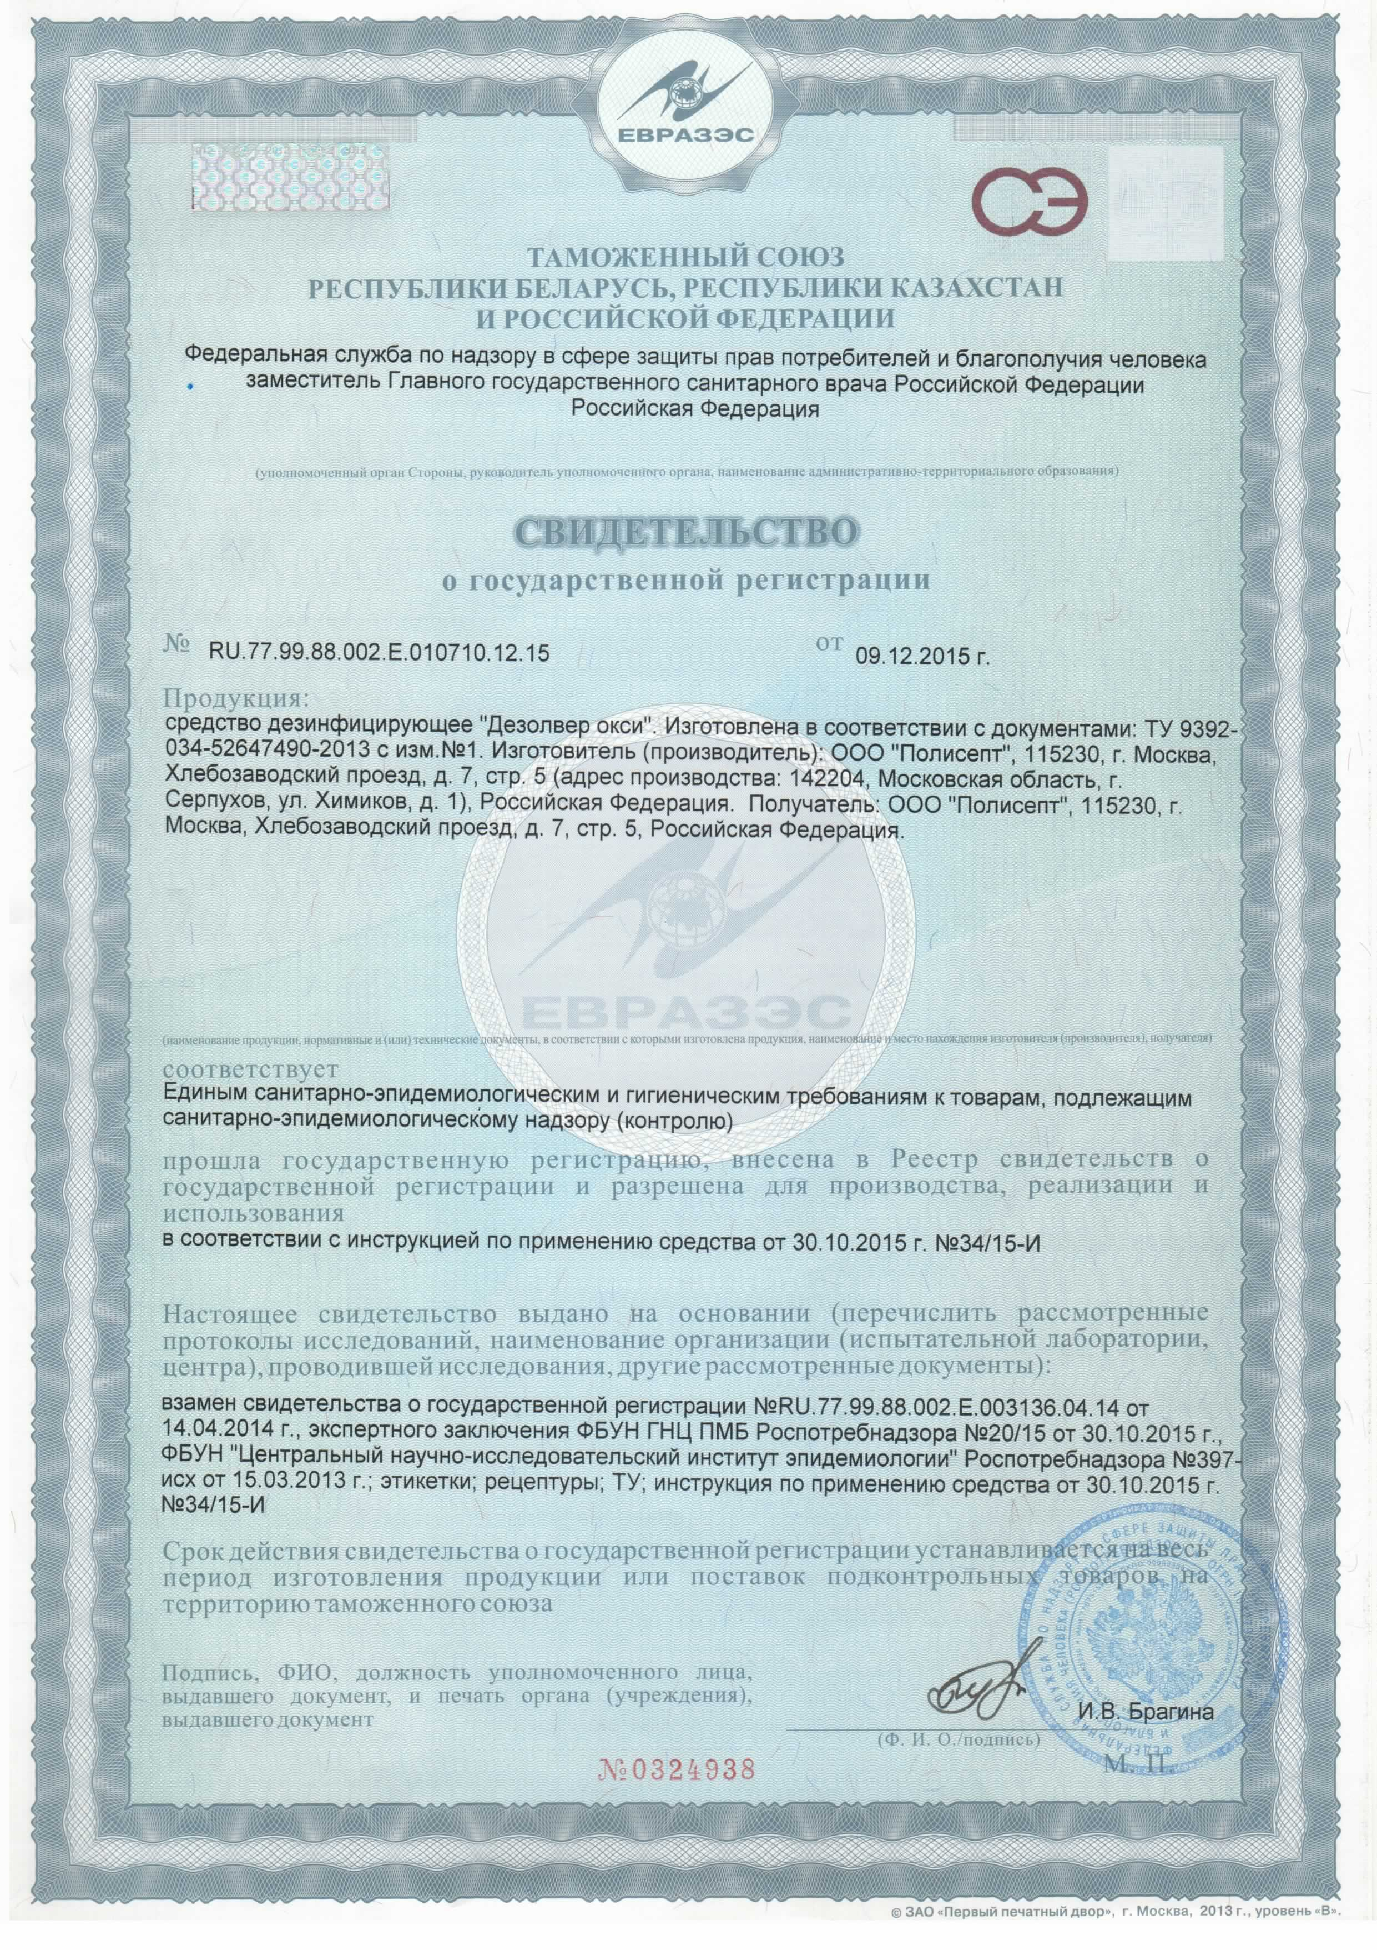
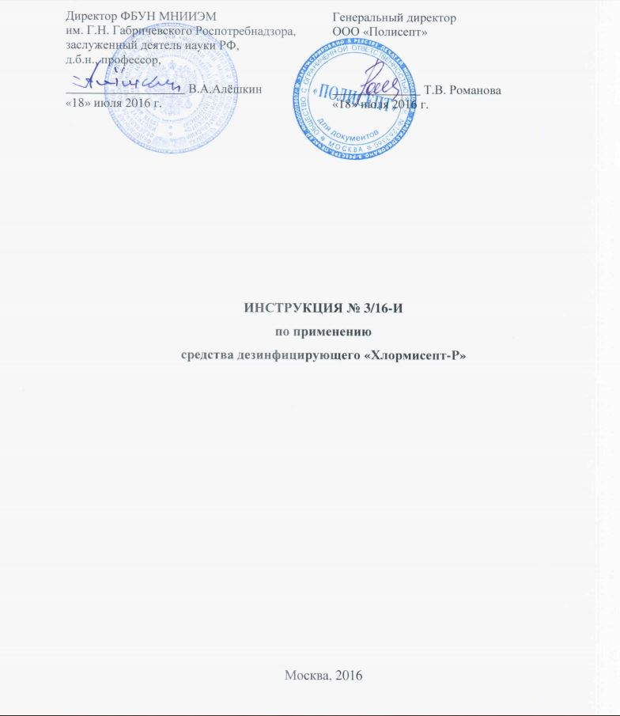

Slide 6
Для достижения надежного эффекта уничтожения микроорганизмов необходимо соблюдение основных требований, изложенных в инструкции на каждое дезинфицирующее средство:
- нормы расхода;
- концентрации;
- время экспозиции;
- способ обработки;
- кратность обработки.

Slide 7
При выборе дезинфицирующего средства для проведения профилактической дезинфекции предпочтение следует отдавать препаратам с моющим эффектом, малоопасным при ингаляционном воздействии и не требующим применения особых мер предосторожности, кроме резиновых перчаток. Таковыми являются дезинфицирующие средства из группы катионных поверхностно-активных веществ (КПАВ), включающие четвертичные аммониевые соединения (ЧАС), кислородосодержащие средства, третичные амины, производные гуанидина. Эти средства применяют для обеззараживания поверхностей в помещениях, жесткой мебели, оборудования по режиму, обеспечивающему гибель грамотрицательных и грамположительных бактерий.

Slide 8
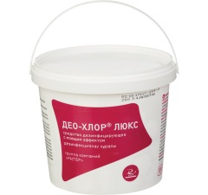
В отсутствии людей для профилактической дезинфекции с целью уничтожения различных видов микроорганизмов, в том числе бактерий, вирусов, грибов, предпочтение следует отдавать высокоэффективным в отношении данных видов микроорганизмов препаратам, в том числе хлорсодержащим, кислородосодержащим, композиционным препаратам и др.
Применять для профилактической дезинфекции
средства на основе альдегидов и фенолов не
рекомендуется в связи с их высокой токсичностью и опасностью.
Для проведения дезинфекции небольших участков поверхности объектов при необходимости следует применять разрешенные для этих целей спиртсодержащие средства.

Slide 9
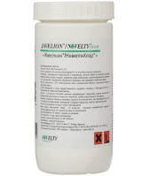
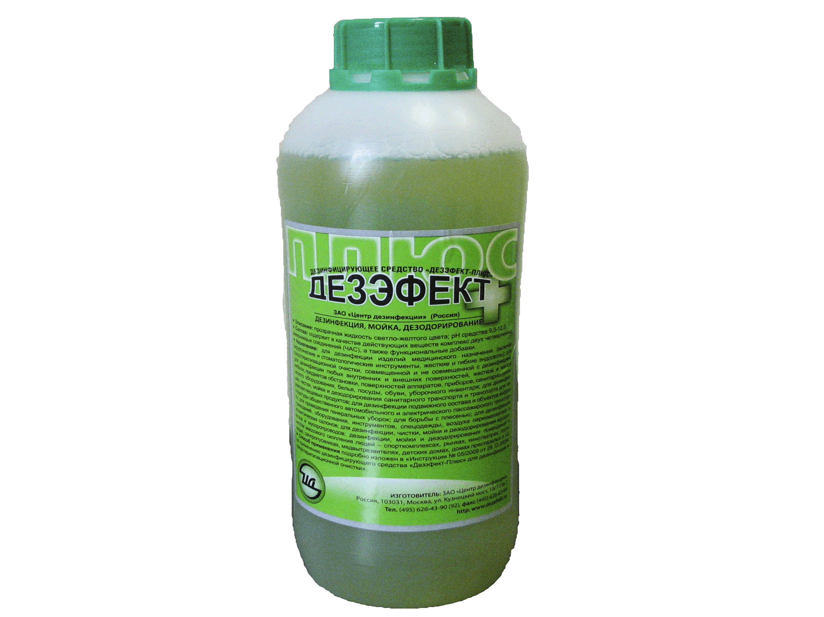
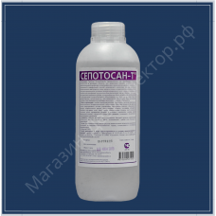
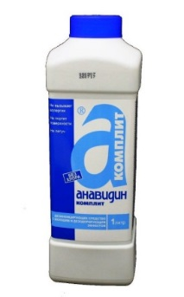
Примерный перечень препаратов для дезинфекции, применяемых с целью профилактики и борьбы с инфекциями, вызванными, в том числе коронавирусом
1. Хлормисепт-Р, производитель ООО «Полисепт», универсальное средство, таблетки массой 2,7 г и гранулы, ДВ: 99,7% натриевой соли дихлоризоциануровой кислоты. Содержание активного хлора в средстве 58%. При растворении 1 таблетки в воде выделяется 1,5 г активного хлора. Режим применения в концентрация активного хлора в рабочем растворе не менее 0,06%.
2. Ремедин лайт, производитель ООО «Мир дезинфекции», универсальное средство, концентрат, ДВ: ЧАС – 21,2%. Режим применения 3,0% - 5 мин., содержание ЧАС в рабочем растворе 0,6%.
3. Ремедин амин, производитель ООО «Мир дезинфекции», универсальное средство, концентрат, ДВ: амин- 5,3%. Режим применения 1,0% - 60 мин., содержание амина в рабочем растворе 0,05%.
4. Дезолвер окси, производитель ООО «Полисепт», гранулы, ДВ: перкарбонат натрия - 50%, активаторы перекиси водорода. Режим применения 0,25% - 60 мин., содержание надуксусной кислоты в рабочем растворе 0,02%.
5. Миродез спрей, производитель ООО «Мир дезинфекции», готовый раствор, ДВ: ЧАС – 0,65%,экспозиция 3 мин., экстренная дезинфекция поверхностей.

Slide 10
Примерный перечень препаратов для дезинфекции, применяемых с целью профилактики и борьбы с инфекциями, вызванными, в том числе коронавирусом
6. Дезинфицирующие салфетки Миродез, производитель ООО «Мир дезинфекции», банка 60 шт.,пропиточный раствор ДВ: ЧАС – 0,65%, экспозиция 3 мин., экстренная дезинфекция поверхностей.
7. Дезинфицирующие салфетки Миросептик экспресс производитель ООО «Мир дезинфекции», банка 80 шт., 135х180, пропиточный раствор, ДВ: изопропиловый спирт (2-пропанол) - 60%, пропиловый спирт (1-пропанол) - 15% и хлоргексидина биглюконат - 0,5%, кожный антисептик, обработка поверхностей.
8. Миросептик экспресс, производитель ООО «Мир дезинфекции», ДВ: изопропиловый спирт (2-пропанол) - 60%, пропиловый спирт (1-пропанол) - 15% и хлоргексидина биглюконат - 0,5%, кожный антисептик.
9. Дезинфицирующие салфетки Миросептик экспресс, саше 60х100; 135х185, пропиточный раствор, ДВ: изопропиловый спирт (2-пропанол) - 60%, пропиловый спирт (1-пропанол) - 15% и хлоргексидина биглюконат - 0,5%, кожный антисептик, обработка поверхностей
10. Мирафлорес антисептик, производитель ООО «Мир дезинфекции», ДВ: изопропиловый спирт (2-пропанол) - 60%, пропиловый спирт (1-пропанол) - 10% и комплекс ЧАС - 0,2%, кожный антисептик, экстренная обработка поверхностей.

Slide 11
Пример Инструкция № 01/12 по применению средства дезинфицирующего с моющим эффектом «А-Дез» для целей дезинфекции, предстерилизационной очистки, в ЛПО, дезинфекции на предприятиях коммунально-бытового обслуживания, в учреждениях образования, культуры, отдыха, спорта, детских пенитенциарных и социального обеспечения
Средство «А-ДЕЗ» обладает антимикробной активностью в отношении грамотрицательных и грамположительных микроорганизмов (включая, бактерии группы кишечной палочки, стафилококки, стрептококки, синегнойную палочку и других возбудителей внутрибольничных инфекций, микобактерии туберкулеза), вирусов (в отношении всех известных вирусов-патогенов человека, в том числе вирусов энтеральных и парентеральных гепатитов (в т.ч. гепатита А, В и С), ВИЧ, полиомиелита, аденовирусов, вирусов «атипичной пневмонии» (SARS), «птичьего» гриппа H5N1, «свиного» гриппа, гриппа человека, Коксакки, ЕСНО, герпеса и др.)
Средство «А-ДЕЗ» предназначено для:
дезинфекции и мытья поверхностей в помещениях, жесткой и мягкой мебели, напольных покрытий и обивочных тканей, предметов обстановки, поверхностей аппаратов, приборов, санитарно-технического оборудования, акриловых ванн, белья, посуды (в том числе одноразовой, аптечной и лабораторной), предметов для мытья посуды, резиновых и полипропиленовых ковриков, уборочного инвентаря и материала, игрушек, спортивного инвентаря и др.
Notes:
пример

Slide 12
Пример режимов дезинфекции объектов растворами средства «а-дез» при инфекциях вирусной этиологии (в отношении всех известных вирусов-патогенов человека, в том числе вирусов энтеральных и парентеральных гепатитов (в т.ч. гепатита а, в и с), вич, полиомиелита, аденовирусов, вирусов «атипичной пневмонии» (sars), «птичьего» гриппа h5n1, «свиного» гриппа, гриппа человека, герпеса и др.)
Объекты обеззараживания | Концентрация рабочего раствора препарата (по препарату), % | Время обеззараживания, мин. | Способ обеззараживания
Поверхности в помещениях (пол, стены, жесткая мебель), приборы, оборудование; санитарный транспорт; транспорт для перевозки пищевых продуктов; общественный транспорт, метрополитен | 0,25 0,5 1,0 | 30 15 5 | Протирание или орошение
Поверхности мягкие, в т.ч. ковровые и прочие напольные покрытия, обивочные ткани, мягкая мебель | 0,1 0,25 0,5 1,0 | 90 60 30 15 | Протирание, обработка с помощью щетки
Уборочный материал, инвентарь | 0,25 0,5 1,0 | 90 60 30 | Погружение, протирание, замачивание

Slide 13
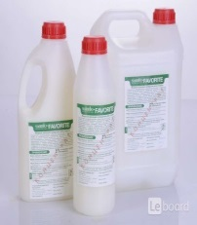
Пример приготовления рабочих растворов «А-ДЕЗ»
Концентрация рабочего раствора по препарату, % | Количество средства «А-ДЕЗ» и воды необходимые для приготовления рабочего раствора объемом:
 | 1 л |  | 10 л
 | Средство, мл | Вода, мл | Средство, мл | Вода, мл
0,05 | 0,5 | 999,5 | 5,0 | 9995,0
0,08 | 0,8 | 999,2 | 8,0 | 9992,0
0,1 | 1,0 | 999,0 | 10,0 | 9990,0
0,2 | 2,0 | 998,0 | 20,0 | 9980,0
0,15 | 1,5 | 998,5 | 15,0 | 9985,0
0,25 | 2,5 | 997,5 | 25,0 | 9975,0
0,5 | 5,0 | 995,0 | 50,0 | 9950,0
1,0 | 10,0 | 990,0 | 100,0 | 9900,0
1,5 | 15,0 | 985,0 | 150,0 | 9850,0
2,0 | 20,0 | 980,0 | 200,0 | 9800,0
2,5 | 25,0 | 975,0 | 250,0 | 9750,0
3,0 | 30,0 | 970,0 | 300,0 | 9700,0

Slide 14
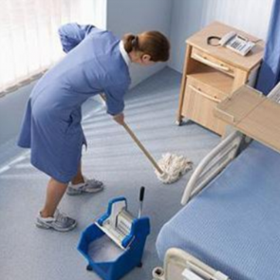
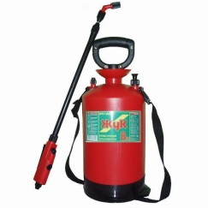
Способы дезинфекционной обработки
Протирание - применяется для обработки различных поверхностей (пола, стен, потолка, дверей, мебели, спортивного инвентаря), санитарно-технического оборудования. Ветошь погружается в раствор, слегка отжимается, после чего ею проводится протирание поверхности; возможно использование щетки, ерша. Протирание обычно осуществляется однократно или двукратно.
Орошение - используется для дезинфекционной обработки поверхностей помещений (пола, стен и др.). Орошение осуществляется при помощи гидропульта, автомакса и др. аппаратуры; процесс орошения стен начинают сверху, осуществляя движение слева направо, избыток влаги собирается с пола ветошью.
Погружение - применяется для обеззараживания посуды (она должна быть уложена на ребро и полностью погружена в раствор), белья (вещи погружаются поштучно полностью), уборочного инвентаря и ветоши, изделий медицинского назначения и т.п., с выдерживанием определенной экспозиции

Slide 15
Способы дезинфекционной обработки:
При выявлении инфекционного больного после его госпитализации необходимо обеспечить качественную заключительную дезинфекцию в инфекционном очаге. Объем, перечень объектов для обеззараживания, выбор дезинфицирующего средства и режимы его применения определяются эпидемиологом. Обеззараживание объектов проводится по режимам, обеспечивающим гибель конкретного возбудителя. Наиболее надежными и удобными для применения средствами при проведении заключительной дезинфекции являются хлорактивные, в частности, содержащие в качестве действующего вещества хлоризоцианурат натрия.

Slide 16
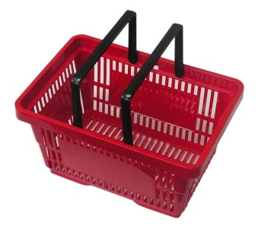
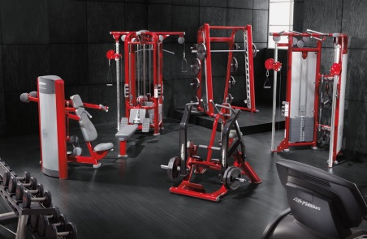
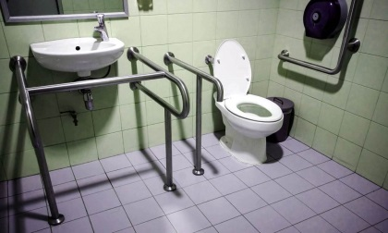
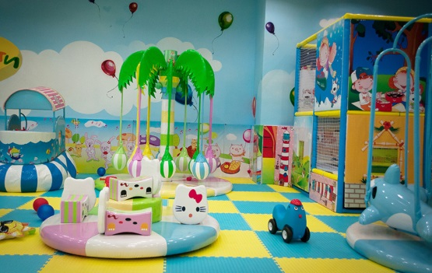
Объекты подлежащие дезинфекционной обработке
Обработке подлежат все доступные объекты внешней среды и поверхности: стены, пол, перила, двери, ручки, сиденья, рабочие поверхности, орг.техника, ступени, санитарно-технические устройства, тренажерное, спортивное оборудование, гимнастические коврики, скамейки, торговое оборудование, автотранспорт, тележки, корзины, лотки и т.д.
Профилактическая дезинфекция проводится по окончании рабочей смены (или не реже, чем через 6 часов) путем протирания дезинфицирующими салфетками (или растворами дезинфицирующих средств)

Slide 17
Требования к персоналу осуществляющему дезинфекцию
Работы по профилактической дезинфекции должны осуществляться специально обученным персоналом.
На объекте должно быть предусмотрено наличие помещений:
- для хранения и обработки оборудования и инвентаря для мойки и дезинфекции (аппараты для дезинфекции, емкости для приготовления рабочих растворов дезинфицирующих средств, ведра, ветошь, щетки и др.);
- закрывающихся шкафов для хранения дезинфицирующих средств;
- шкафчиков для спецодежды персонала, проводящего работы по дезинфекции.
Notes:
инструкция

Slide 18
Требования к персоналу осуществляющему дезинфекцию
К работе с дезинфицирующими средствами не допускают лиц моложе 18 лет, лиц с аллергическими заболеваниями и чувствительных к химическим веществам;
Персонал, работающий с дезинфекционными средствами, должен регулярно проходить медицинский осмотр в соответствии с законодательством Российской Федерации;
Все лица, осуществляющие дезинфекционные мероприятия, должны пройти специальную подготовку, обучение правилам личной и общественной безопасности при работе с дезинфицирующими средствами, должны быть обеспечены спецодеждой и обувью в соответствии с действующими нормами, а также средствами индивидуальной защиты и аптечкой первой медицинской помощи;
При приготовлении рабочих растворов следует избегать его попадания на кожу и в глаза. Все работы с дезинфицирующими средствами необходимо проводить с защитой кожи рук резиновыми перчатками (иногда требуются очки, респиратор);
При проведении дезинфекционных работ необходимо обязательно соблюдать требования инструкции на конкретный дезинфицирующий препарат.
Notes:
инструкция

Slide 19
Требования к проведению дезинфекции
При приготовлении рабочих растворов следует избегать его попадания на кожу и в глаза. Все работы с дезинфицирующими средствами необходимо проводить с защитой кожи рук резиновыми перчатками (иногда требуются очки, респиратор);
При проведении дезинфекционных работ необходимо обязательно соблюдать требования инструкции на конкретный дезинфицирующий препарат;
Ветошью (раздельной для каждого вида работ), смоченной дезинфицирующим раствором, протирают оборудование, удаляют видимые загрязнения со стен, после чего моют полы;
Уборочный инвентарь должен иметь четкую маркировку с указанием помещений и видов уборочных работ, использоваться строго по назначению и храниться раздельно. После использования уборочный инвентарь промывается, дезинфицируется, просушивается и хранится в специально предусмотренном для этих целей помещении. Уборочный инвентарь для санузлов хранится отдельно!
Все материалы и оборудование, используемые для уборки и дезинфекции, должны быть исправными, безупречно чистыми. Нельзя использовать ломкие швабры, ветхую ветошь, емкости с внешними признаками повреждения и коррозии.
Notes:
инструкция

Slide 20
Требования к проведению дезинфекции
Перед проведением дезинфекции необходимо проводить механическую очистку поверхностей;
Все загрязнения, кроме биологических жидкостей, необходимо удалять аккуратно, чтобы избежать распыления частиц в воздухе. При загрязнении поверхностей биологическими жидкостями перед удалением необходимо их дезинфицировать в соответствии с инструкцией на применяемое дезинфицирующее средство!
При уборке любого электротехнического оборудования необходимо удостовериться, что оно отключено от источника энергии;
По окончанию дезинфекции (времени экспозиции) поверхности при наличии на них остатков рабочего раствора дезинфицирующего средства протирают ветошью, смоченной водой, и осуществляют проветривание помещения до полного удаления запаха дезинфицирующего средства.
Notes:
инструкция

Slide 21
Требования к проведению дезинфекции
Для обеззараживания использованных уборочных материалов (губки, салфетки и т.п.) их следует замачивать в дезинфицирующих средствах в соответствии с инструкцией;
Во время работы с дезинфицирующими средствами запрещается пить, курить, принимать пищу. После работы необходимо вымыть руки с мылом;
При организации дезинфекционных мероприятий необходимо предусмотреть систему контроля их проведения и оценку эффективности, в том числе с использованием объективных методов контроля;
Контроль качества дезинфекции осуществляют путем взятия смывов с поверхностей с целью проведения микробиологических исследований.
Notes:
инструкция

Slide 22
Меры первой помощи при случайном отравлении
При случайном попадании дезинфицирующих средств в желудок необходимо выпить несколько стаканов воды с 10 - 20 таблетками активированного угля и обратиться к врачу;
При попадании дезинфицирующих препаратов в глаза следует немедленно промыть их проточной водой в течение 5 - 10 мин., затем закапать 30%-й раствор сульфацила натрия (альбуцид). При необходимости обратиться к врачу;
При попадании средства на кожу обильно промыть пораженное место водой. Затем смазать смягчающим кремом;
При появлении признаков раздражения органов дыхания следует прекратить работу со средством, пострадавшего немедленно вывести на свежий воздух или в другое помещение. Рот и носоглотку прополоскать водой. При необходимости обратиться к врачу.
Предусмотреть организацию аптечки для оказания неотложной помощи!
Notes:
инструкция

Slide 23

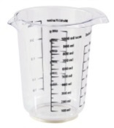
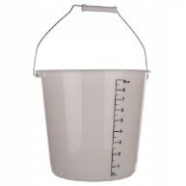
Пример ПРИГОТОВЛЕНИЕ РАБОЧИХ РАСТВОРОВ
Растворы средства «А-ДЕЗ» готовят в емкости из любого материала путем смешивания средства с водопроводной водой.
Для приготовления 10 литров 1,0 % рабочего раствора необходимо 100 мл средства «А-ДЕЗ» растворить в 9900 мл воды.
- Использовать средства индивидуальной защиты
- При приготовлении использовать мерные емкости и мерную посуду.
- Хранение дезинфицирующих средств осуществляется в специально отведенных местах в оригинальной упаковке производителя.
- Должны соблюдаться сроки хранения препарата.
- Объект должен быть обеспечен запасом дезинфицирующих средств необходимых на месяц.
- На объекте должен вестись учет расхода дезинфицирующих средств.

Slide 24
Эффективность проведения дезинфекции зависит от строго соблюдения инструкции по применению дезинфицирующего средства!!!

Slide 25
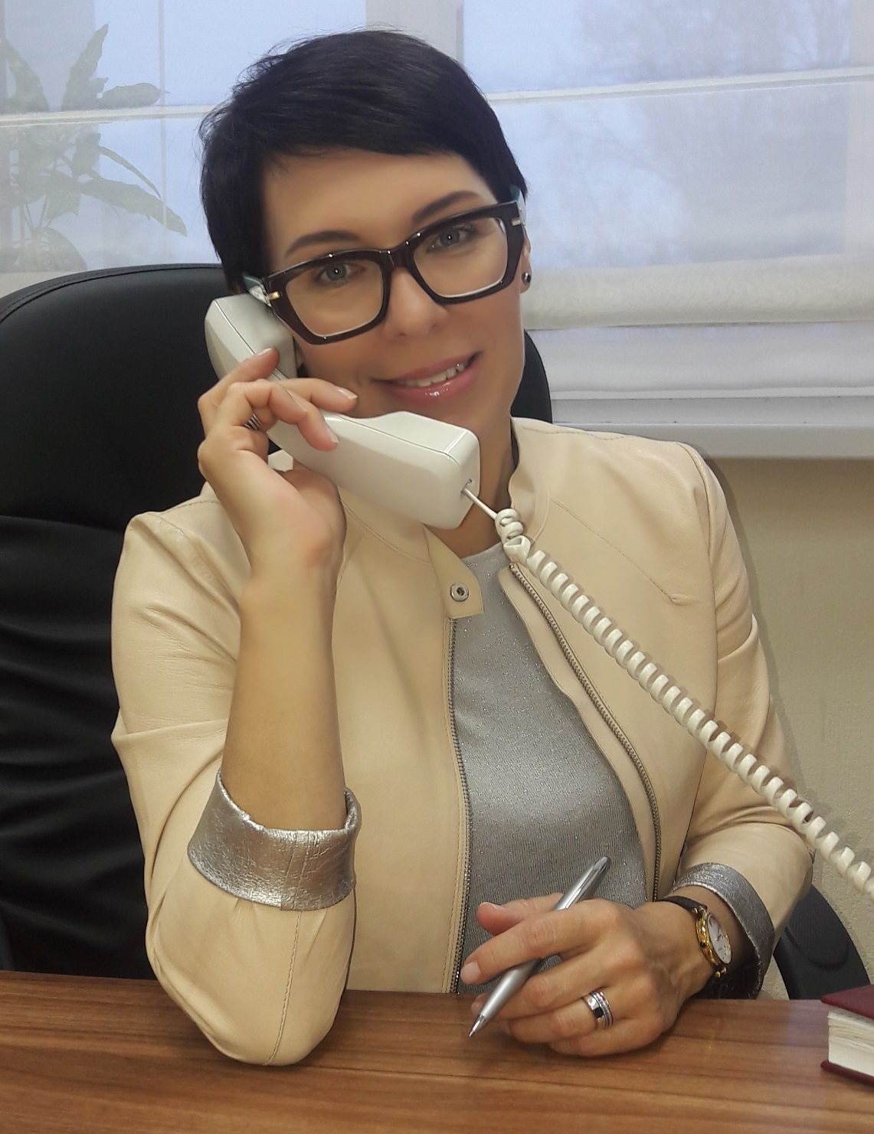
Медведева Нина Владимировна
врач-эпидемиолог, заведующая эпидемиологическим отделом
ФБУЗ «Центр гигиены и эпидемиологии в Кемеровской области»
Главный областной специалист-эпидемиолог ДОЗН КО, к.м.н.
8 (384-2) 64-11-50
epid_medvedeva@mail.ru

